Slide 1
Kinh tế Việt Nam 6 tháng đầu 2015:
Chuyển biến, cơ hội và chính sách
Nguyễn Đình Cung

Slide 2
Nội dung bài trình bày
Bối cảnh;
Diễn biến KTVM quý II và 6 tháng đầu năm;
Triển vọng KTVM quý III;
Một số vấn đề nổi bật:
  Thương mại Việt Nam – Trung Quốc;
  Đối xử khác biệt cho DNNN;
Kiến nghị chính sách.

Slide 3
Bối cảnh
Quá trình phục hồi tăng trưởng kinh tế thế giới diễn ra không đều;
  IMF hạ dự báo tăng trưởng ở một số nước;
Nợ công ở Hy Lạp và hệ lụy;
2 xu hướng CSTT trái ngược:
  Mỹ có thể nâng lãi suất (dù chưa rõ ràng);
  Các nền kinh tế khác vẫn nới lỏng tiền tệ;

Slide 4
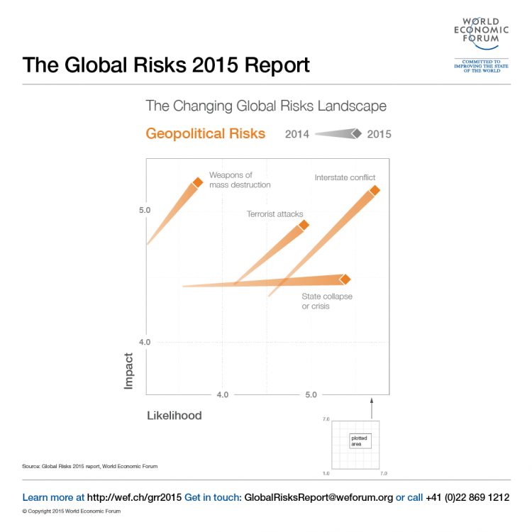
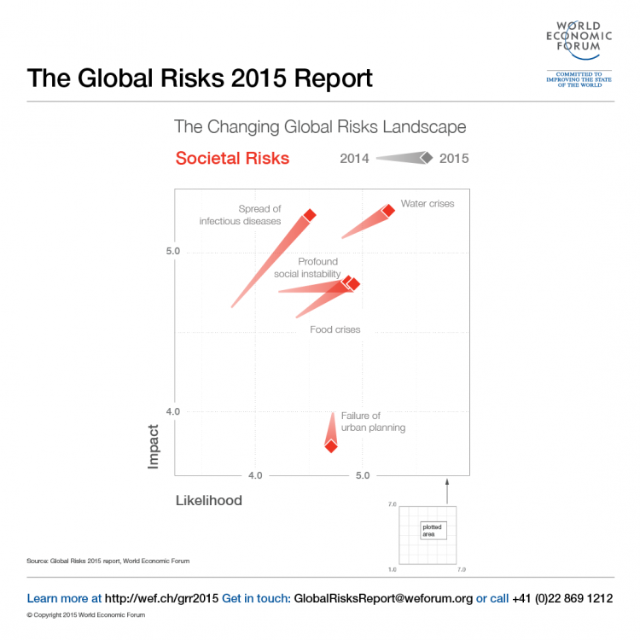
Căng thẳng địa chính trị phủ bóng hoạt động kinh tế
Nguồn: WEF.

Slide 5
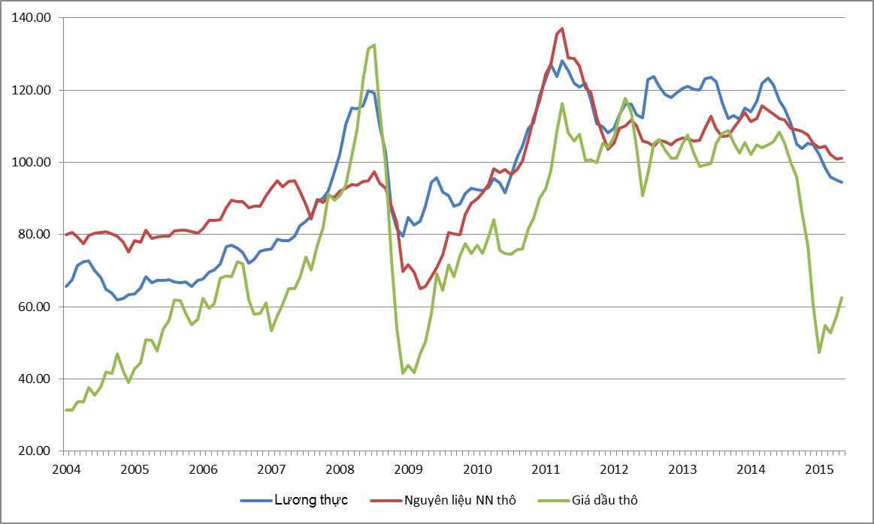
Giá cả hàng hóa: xu hướng giảm là chủ đạo

Slide 6

Hội nhập kinh tế quốc tế có một số chuyển biến, dù chưa phải trên bàn đàm phán
  TPP: Mỹ thông qua TPA
  RCEP có thêm 1 vòng đàm phán vào tháng 6, nhưng chưa tiến nhiều;

Slide 7
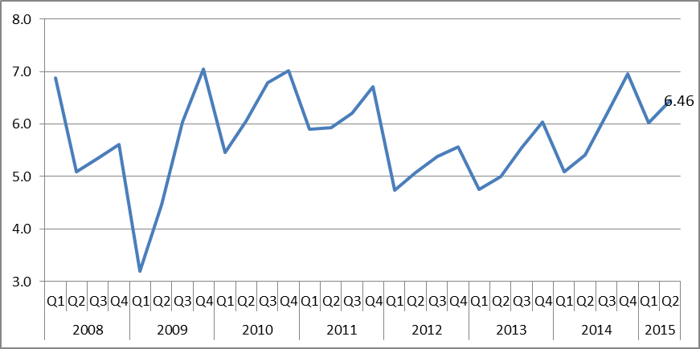
Diễn biến KTVM quý II và 6 tháng đầu năm
Tăng trưởng kinh tế phục hồi rõ nét hơn
  Phục hồi ở cả đầu tư và chi tiêu dùng …
  Song tiềm năng tăng trưởng chậm được cải thiện.

Slide 8
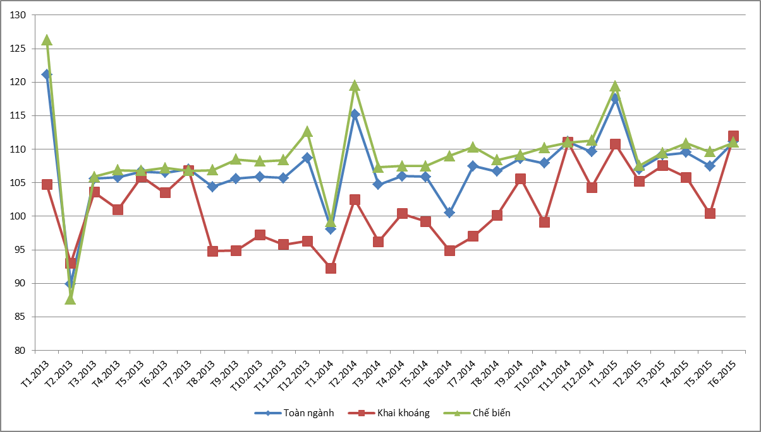
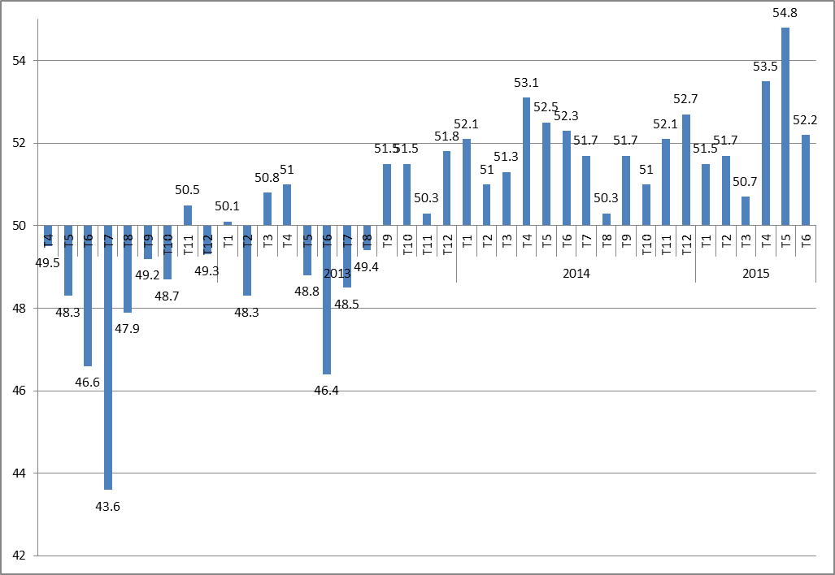
Công nghiệp – xây dựng là điểm sáng chính:
  Tăng trưởng nhanh (9,1% trong 6 tháng – so với 2014);
  Sản xuất và đơn hàng tăng vững chắc;
IIP
PMI

Slide 9
Lạm phát ổn định ở mức thấp:
  CPI tăng 0,65% trong quý II;
  Nhưng kỳ vọng lạm phát chưa giảm (do rủi ro tăng giá hàng hóa, dịch vụ thiết yếu; lãi suất; tỷ giá)

Slide 10
Lãi suất nhìn chung ổn định, nhưng khó giảm thêm
  Áp lực tăng cục bộ ở một số NHTM
Lãi suất TPCP 5 năm
Lãi suất LNH
Lãi suất huy động

Slide 11
Tín dụng tăng đều hơn trong 6 tháng đầu năm do:
  Phục hồi tăng trưởng;
  Nhu cầu đầu tư đón đầu FTA;
  Phát hành TPCP giảm;
  Kỳ vọng lạm phát khó giảm thêm;
Tăng trưởng tín dụng hàng tháng

Slide 12
Nợ xấu vẫn cao:
  Đã quốc hữu hóa 1 số NHTM, nhưng bước tiếp theo?
  Vẫn hạn chế về nguồn lực/tài lực/pháp lực, khiến kết quả xử lý nợ xấu chưa rõ ràng
  Cần chuyển biến mạnh để có thể đạt mục tiêu nợ xấu dưới 3% vào 30/9/2015

Slide 13
Tỷ giá nhiều biến động trong quý II
  Khá ổn định trong tháng 4
  Nhưng áp lực tăng vào cuối tháng 4 – đầu tháng 5;
  Ổn định dần từ nửa cuối tháng 5.
Nguồn: VNDirect.

Slide 14
Điều chỉnh tăng tỷ giá VNĐ/USD là cần thiết, nhưng không đủ để ổn định thị trường;
  NHNN phải bán ra khoảng 200 triệu USD để tăng cung;
Áp lực tăng tỷ giá VNĐ/USD do:
  Thâm hụt thương mại lớn + sai số ước tính số liệu thâm hụt thương mại;
  Kỳ vọng về tăng tỷ giá (rủi ro lãi suất ở Mỹ; đề xuất vay từ dự trữ ngoại hối cho đầu tư, v.v.);

Slide 15
Tăng tỷ giá + lạm phát thấp → hàng hóa Việt Nam phần nào cạnh tranh hơn
Tỷ giá thực hữu hiệu (REER)
Nguồn: Tính toán của nhóm tác giả

Slide 16
Dư địa điều hành tỷ giá vẫn còn khá nhiều:
  Nhưng quan trọng là điều hành tỷ giá VNĐ/USD có linh hoạt hơn hay không?
  Yêu cầu phối hợp của các chính sách khác (kể cả từ giai đoạn đề xuất, truyền thông)

Slide 17
Đầu tư/GDP tăng, nhưng chưa cao như nhiều năm trước đó
  ICOR có dấu hiệu cải thiện;
  Niềm tin của nhà đầu tư gia tăng;
Đầu tư so với GDP (%)
Nguồn: TCTK.

Slide 18
Thu hút FDI chưa cải thiện nhiều
  Vốn thực hiện tăng
  Nhưng vốn đăng ký giảm

Slide 19
Xuất nhập khẩu tăng trưởng chậm trong 6 tháng đầu năm (dù có phục hồi trong quý II);
  Khu vực FDI vẫn chiếm tỷ trọng lớn
  Tăng trưởng chủ yếu do tăng lượng hàng XNK (giá XK và NK giảm);
Thâm hụt thương mại: 2,4 tỷ USD trong 3 tháng đầu năm và 3,07 tỷ USD trong 6 tháng đầu năm
  Thâm hụt thương mại chủ yếu do khu vực doanh nghiệp trong nước

Slide 20
Cả nước
Khu vực FDI

Slide 21
Triển vọng KTVM quý III

Slide 22
Khả năng đạt một số mục tiêu KT năm 2015
Mục tiêu | Khả năng
Tăng trưởng GDP (6,2%) | Cao
Tăng trưởng XK (ít nhất 10%) | Khá
Nhập siêu (5% xuất khẩu) | Khá
CPI tăng tối đa 5% | Cao
Đầu tư/GDP (30-32%) | Cao

Slide 23
Một số vấn đề nổi bật
Xử lý mất cân đối thương mại Việt – Trung:
Thâm hụt thương mại với TQ có xu hướng tăng
  Ngay cả mức độ thâm hụt cũng khó nắm bắt
Cấu trúc hàng XK sang TQ đã cải thiện theo hướng tăng hàng tinh chế và tăng hàm lượng công nghệ
  Dù vậy, XK ít phụ thuộc hơn vào thị trường TQ;
Tăng nhập khẩu hàng tiêu dùng và đầu vào trung gian cho sản xuất từ TQ
  Khó tránh khỏi trong quá trình hội nhập (tăng cạnh tranh, tận dụng lợi thế so sánh và phát triển mạng sản xuất)
  Song liệu DN Việt có ý chí và điều kiện vươn lên????

Slide 24
Đối xử khác biệt cho DNNN
Một số biểu hiện:
  Tiếp cận nguồn vốn (tín dụng, ODA, vốn vay nước ngoài) dễ hơn;
  Vay vốn không cần thế chấp và/hoặc được CP bảo lãnh;
  Khoản vay không được bảo lãnh nhưng CP vẫn đứng ra trả thay khi DNNN không trả được;
  Nhiều biện pháp khoanh-giãn nợ;
  Bổ sung vốn điều lệ có nguồn gốc NSNN;
  Lỗ nhưng không bị phá sản như DN tư nhân;
  Kỷ luật tài chính lỏng lẻo;

Slide 25
Nguyên nhân cơ bản:
  Quan niệm về vai trò và chức năng của DNNN chưa phù hợp;
Hệ lụy:
  DNNN không phải đối mặt với áp lực cạnh tranh công bằng;
  Đầu tư tràn lan, dàn trải, thiếu hiệu quả của DNNN;
  Sai lệch, lẫn lộn về vai trò, chức năng quản lý nhà nước;
  Chèn lấn khu vực tư nhân;
  Rủi ro với NHTM (bên cho vay)

Slide 26
Kiến nghị chính sách
Cải cách nền tảng kinh tế vi mô:
Tạo thuận lợi hóa cho MTKD và cải thiện năng lực cạnh tranh (chuyển tinh thần NQ 19 thành kết quả thực tiễn trong 6 tháng cuối năm)
Hướng dẫn các luật Doanh nghiệp, Đầu tư (chất lượng + kịp thời);
Theo dõi, rà soát diễn biến và hành vi cạnh tranh trên thị trường;
Lâu dài hơn: Cân nhắc vai trò của DNNN; cơ chế sở hữu và kỷ luật thị trường đối với DNNN;

Slide 27
Chính sách tiền tệ:
Ưu tiên cao nhất cho tái cơ cấu NHTM;
Mục tiêu ưu tiên: tập trung vào ổn định lạm phát và ổn định tỷ giá (lãi suất và tín dụng nên để linh hoạt hơn, tránh áp đặt hành chính)
  Cân nhắc tăng linh hoạt trong điều hành tỷ giá;
  Cân nhắc kỹ các quyết định truyền thông (đặc biệt là các nội dung ảnh hưởng đến điều hành CSTT);

Slide 28
Chính sách tài khóa
Khó giảm tính chi phối của chính sách tài khóa trong thời gian ngắn;
  Nhưng điều hành chính sách tài khóa cần cân nhắc hơn đến hệ lụy/thách thức khi điều hành các công cụ chính sách (tiền tệ, tỷ giá, tín dụng) khác;
Xây dựng và công khai kế hoạch trả nợ công trong trung và dài hạn;
Cân nhắc việc khống chế trần thâm hụt NSNN trong giai đoạn 2016-2020 (ở mức 4% GDP???)

Slide 29
Chính sách thương mại:
Tăng cường thông tin về diễn biến thị trường thế giới, các đối tác (đặc biệt là đối tác có FTA);
  Thông tin về các nội dung đàm phán và ký kết là không đủ, mà cần thông tin đủ chất lượng và kịp thời để DN chuẩn bị;
Xúc tiến thương mại không chỉ là xúc tiến XK, mà còn cả đầu vào NK (giúp tăng năng lực XK trong tương lai);
Cải thiện khả năng ước tính XNK hàng tháng.

Slide 30

XIN CẢM ƠN

